Slide 1
百度搜索是非与功过
吉久明

Slide 2
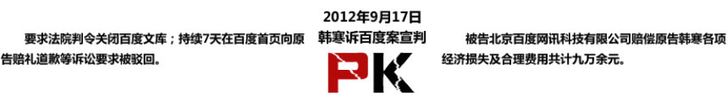
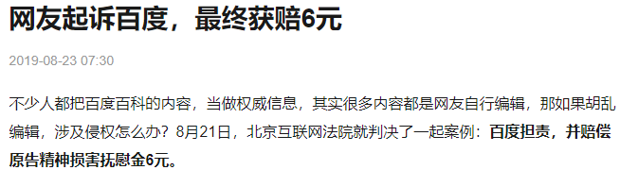
百度的非和是

Slide 3
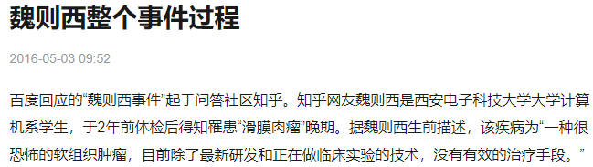
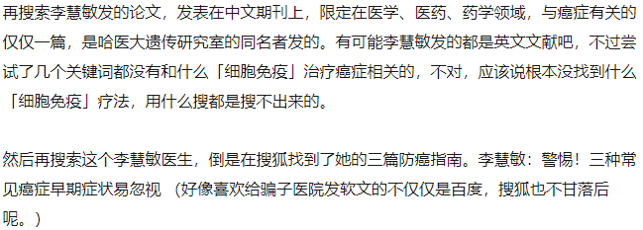
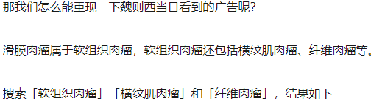
广告的原罪
https://www.sohu.com/a/73038639_393515

Slide 4
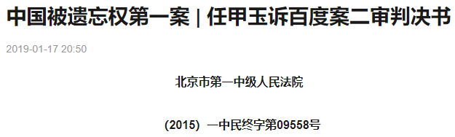
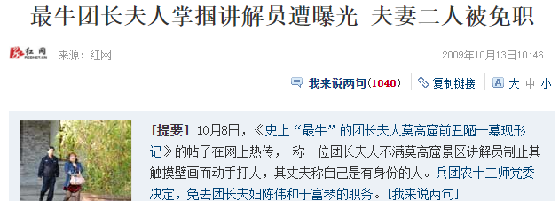
信息素养警示案例

Slide 5
负面信息价值的兑现
决策：不能与某人合作，不能相信某网页
情报：某人不诚实，某网页信息不属实
知识：某人不诚实，某网页所有人不可信
信息：某人一次不诚信，某网页提供了不实信息

